Slide 1
Reporte de Novedades Entes Territoriales
BDUA

Slide 2

AGENDA A DESARROLLAR
Marco Normativo
Definiciones Básicas
Calendario Reporte de Información
Consolidado MS
Reporte de Novedades NS
Tipos de Novedades

Slide 3

MARCO NORMATIVO
Resolución 4622 de 2016
Los Procesos de la Base de Datos Única de Afiliados se encuentran reglamentados actualmente por la Resolución 4622 de 2016, por la cual se establece el reporte de los datos de afiliación al Sistema General de Seguridad Social en Salud, a planes voluntarios, Regímenes Especial y de Excepción y de las personas privadas de la libertad bajo la custodia y vigilancia del INPEC.

Slide 4
DEFINICIONES BÁSICAS
• ¿Qué es el Régimen Subsidiado? El Régimen Subsidiado es el mecanismo mediante el cual la población más pobre, sin capacidad de pago, tiene acceso a los servicios de salud a través de un subsidio que ofrece el Estado.
• ¿Cómo afiliarse al Régimen Subsidiado? Para afiliarse al REGIMEN SUBSIDIADO DE SALUD debe tener aplicada la encuesta SISBEN que quiere decir: Sistema de Selección de Beneficiarios y permite establecer en que nivel se encuentra. Esta encuesta es la puerta de entrada a los programas sociales que ofrece el Estado para las personas con más necesidades. Dentro de esos programas esta el acceso a atención en salud a través del Régimen Subsidiado de Salud.

Slide 5
CALENDARIO REPORTE DE INFORMACIÓN
Las entidades que administran las afiliaciones en los distintos regímenes participaran el los Procesos de la BDUA de acuerdo con el siguiente calendario:
a) Los Procesos de la BDUA, se realizarán únicamente en las semanas del mes que tengan mínimo 4 días hábiles, y se denominarán "Semana de Proceso BDUA".
b) El último día hábil de la última “Semana de Proceso BDUA” de cada mes, se realizará el proceso de actualización del Régimen Subsidiado de la BDUA para las Entidades Territoriales, Departamentos que tengan a su cargo corregimientos departamentales y el INPEC, con respuesta el siguiente día hábil.
Proceso
Días
Entidades a Reportar
Última Semana del mes (con mínimo 4 días hábiles).
Último día hábil de la semana y el mes.
Régimen Subsidiado:
Las Entidades Territoriales, los Departamentos que tenga a cargo corregimientos y el INPEC.

Slide 6
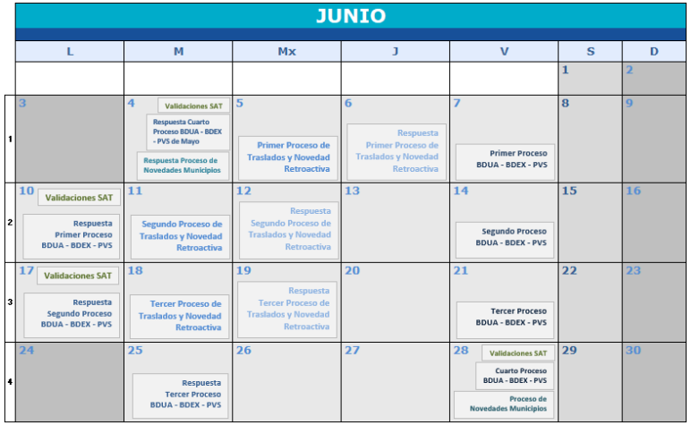
CALENDARIO REPORTE DE INFORMACIÓN

Slide 7
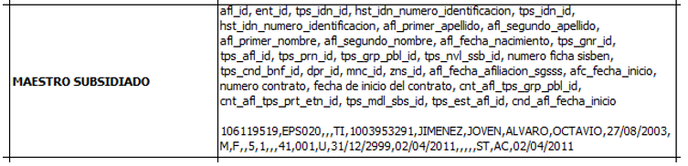
CONSOLIDADO MS Previo y Definitivo
Consolidado que describe la población de cada Municipio y Departamento, Previo, luego de la ocurrencia de la totalidad de Procesos BDUA del mes y Definitivo, luego de la ocurrencia del Proceso de Novedades Municipios BDUA.
MSxxxxxddmmaaa.zip
94401460,CCF002,,,RC,1036518939,SERNA,,DANIEL,ALEJANDRO, 21/01/2001,M,F,,5,1,,,05,001,R,01/04/2004,09/06/2008,,,5,6,ST, AC,01/07/2014

Slide 8
REPORTE DE NOVEDADES NS-MN
NOVEDADES DE ACTUALIZACION DE DATOS. Las entidades deben mantener actualizada la información de sus afiliados mediante el envío de novedades, reportando para ellas el código de la novedad y su fecha de inicio en la estructura referenciada en la normatividad vigente.
Código | Nombre del Campo | Longitud | Valor permitido | Subsidiado
 | Consecutivo de la novedad | 8 | Consecutivo por archivo, iniciando en uno (1) | X
12 | Código de Entidad | 6 |  | X
1 | Tipo de documento afiliado | 2 | CN, MS, RC, TI, CC, CE, SC, CD, PA, AS (según el régimen que aplique) | X
2 | Número de identificación del afiliado | mar-16 |  | X
1,CCF055,CC,60215316,ALVAREZ,CUADROS,ANA,GRACIELA,06/06/1948,08,001,N15,15/05/2019,,,,,,,

Slide 9
REPORTE DE NOVEDADES NS-MN
Código | Nombre del Campo | Longitud | Valor permitido | Subsidiado
3 | Primer apellido del afiliado | 20 |  | X
4 | Segundo apellido del afiliado | 30 |  | X Vacío
5 | Primer nombre del afiliado | 20 |  | X
6 | Segundo nombre del afiliado | 30 |  | X Vacío
7 | Fecha de nacimiento del afiliado | 10 | Formato DD/MM/AAAA | X
1,CCF055,CC,60215316,ALVAREZ,CUADROS,ANA,GRACIELA,06/06/1948,08,001,N15,15/05/2019,,,,,,,

Slide 10
REPORTE DE NOVEDADES NS-MN
Código | Nombre del Campo | Longitud | Valor permitido | Subsidiado
9 | Código departamento | 2 | Codificación del DANE, según lugar de residencia. | X
10 | Código municipio | 3 | Codificación del DANE, según lugar de residencia. | X
 | Código de la novedad | 3 | Tabla 10 “Código de Novedad” | X
32 | Fecha inicio de novedad | 10 | Formato DD/MM/AAAA Fecha en la cual aplica o se hace efectiva la novedad reportada. | X
 | Nuevos valores 1 al 7 |  | Según el Tipo de Novedad. | X
1,CCF055,CC,60215316,ALVAREZ,CUADROS,ANA,GRACIELA,06/06/1948,08,001,N15,15/05/2019,,,,,,,

Slide 11
TIPOS DE NOVEDAES
N09 – Retiro por muerte
Código de novedad | Descripción de la novedad | Orden de variables | Subsidiado | Observaciones
N09 | Retiro por muerte. |  | X | La fecha de Inicio de novedad que debe reportar la entidad es la fecha de defunción que reposa en los documentos soporte. Cuando el estado de la afiliación sea AF y sea necesario corregir la fecha de inicio del estado, se puede realizar a través de esta misma novedad, siempre y cuan do la fecha de esta corresponda a la reportada por la RNEC o en su defecto por RUAF_ND (Nacimientos y Defunciones del Registro Único de Afiliados). Si el afiliado es cotizante principal, cabeza de familia o Titular, sus beneficiarios y/o adicionales deben hacer parte de otro grupo familiar, utilizando para ello el reporte de novedades; de lo contrario, estos beneficiarios y/o adicionales quedarán en estado RETIRADO.
1,CCF002,CC,51359932,VILLA,MEDINA,MILAGROS,,20/12/1923,08,001,N09,26/11/2016,,,,,,,

Slide 12
TIPOS DE NOVEDAES
N13 – Causal 1 y 2 - Novedad de retiro en BDUA
Código de novedad | Descripción de la novedad | Orden de variables | Subsidiado | Observaciones
N13 | Novedad de retiro en BDUA. (Entidades territoriales, Departamentos que tienen a cargo corregimientos) | 39,41 | X | 39 = Causal de retiro del afiliado por parte del municipio, departamento (Causales 1, 2 y 4) 41 = Fecha fin del periodo solicitado, aplica solo para novedad retroactiva.
Código | Nombre del campo | Longitudes | Valores permitidos |  | Régimen
39 | Causal de terminación en la inscripción de la EPS | 1 | 1 | Afiliado no cumple con las condiciones para pertenecer al Régimen Subsidiado | S
 |  |  | 2 | Afiliado no pertenece al municipio reportado en BDUA | S
 |  |  | 4 | Retiro de novedad retroactiva | S
41 | Fecha fin del periodo solicitado (solo novedad retroactiva) | 10 | Formato DD/MM/AAAA |  | S
371,EPSS40,RC,1115264785,LOPEZ,MOSQUERA,SARA,SOFIA,19/08/2008,08,001,N13,21/08/2016,1,,,,,,
19,ESS133,TI,90020271310,PEREZ,GOMEZ,ANGELICA,RAQUEL,02/02/1990,08,001,N13,01/11/2016,2,,,,,,

Slide 13
TIPOS DE NOVEDAES
N13 – Causal 4 - Novedad de retiro de Novedad Retroactiva
El reporte de la Novedad N13 causal 4 corresponde al retiro de las Novedades Retroactivas por parte del ente territorial, bajo el siguiente procedimiento:
La Dirección de BDUA dispone semanalmente los archivos NR .val y .neg a los entes territoriales, los cuales consolidan los periodos de novedad retroactiva aprobados y negados a las EPS dentro de cada municipio del país, una vez ocurre el cargue semanal de archivos NR reportados por las EPS, en desarrollo de los Procesos de Traslados BDUA de cada mes.
El ente territorial debe verificar bajo sus soportes de afiliación, archivos históricos y pagos del LMA la correspondencia de esos periodos y en caso de considerarlos no procedentes, reportarlos en el Proceso de Novedades de Municipios mediante la Novedad N13 Causal 4.
Cada registro debe ser reportado en el archivo NS de acuerdo con el rango determinado en el archivo Consolidado, pudiendo ser igual o menor al reportado por las EPS, según la verificación realizada.

Slide 14
TIPOS DE NOVEDAES
N13 – Causal 4 - Novedad de retiro de Novedad Retroactiva
Código de novedad | Descripción de la novedad | Orden de variables | Subsidiado | Observaciones
N13 | Novedad de retiro en BDUA. (Entidades territoriales, Departamentos que tienen a cargo corregimientos) | 39,41 | X | 39 = Causal de retiro del afiliado por parte del municipio, departamento (Causales 1, 2 y 4) 41 = Fecha fin del periodo solicitado, aplica solo para novedad retroactiva.
Código | Nombre del campo | Longitudes | Valores permitidos |  | Régimen
39 | Causal de terminación en la inscripción de la EPS | 1 | 4 | Retiro de novedad retroactiva | S
41 | Fecha fin del periodo solicitado (solo novedad retroactiva) | 10 | Formato DD/MM/AAAA |  | S
Archivos NR .val y .neg para entes territoriales: NR-S08001ddmmaaaa.val / .neg
Entidad que reporta la NR, Serial (Afl_Id), Departamento, Municipio, Zona de Afiliación, Tipo de Población Especial del Régimen Subsidiado, Nivel SISBEN, Tipo de Subsidio, Fecha Inicio, Fecha Fin.
1,EPSS23,CC,1105424566,LUNA,VALENCIA,JOSE,MILCIADES,02/11/1993,08,001,
N13,01/08/2016,4,25/08/2016,,,,,
Fecha Inicio
Fecha Fin

Slide 15
TIPOS DE NOVEDAES
N15 – Anulación de Ingresos
Código de novedad | Descripción de la novedad | Orden de variables | Subsidiado | Observaciones
N15 | Anulación de ingresos. (Entidades territoriales, departamentos con corregimientos a cargo y el Inpec) |  | X | Esta novedad solamente la reportarán las entidades territoriales, departamentos con corregimientos a cargo, en el respectivo pro ceso de actualización de BDUA. La anulación del ingreso se re portará para los afiliados que fueron ingresados a la BDUA de manera incorrecta por la EPS en los procesos del mismo mes del reporte.
113,EPS025,CC,1034457,JEREZ,PINEDA,JOSE,CELIDOLFO,01/02/1965,08,001,N15,02/03/2019,,,,,,,

Slide 16
TIPOS DE NOVEDAES
N20 – Actualización de nivel SISBEN
N21 – Tipo de población especial del régimen subsidiado
Código de novedad | Descripción de la novedad | Orden de variables | Subsidiado | Observaciones
N20 | Actualización de nivel Sisbén | 31 | X | 31 = Nivel Sisbén Esta novedad la reportan: las EPS, las entidades territoriales y los departamentos que tienen a cargo corregimientos.
N21 | Tipo de población especial del régimen subsidiado | 30 | X | 30 = Población especial del Régimen Subsidiado. Esta novedad la reportan: las EPS, las entidades territoriales y los departamentos que tienen a cargo corregimientos.

